Slide 1

Получение государственных услуг в электронном виде

Slide 2

Цели формирования и развития информационного общества в Российской Федерации :
повышение качества жизни граждан
  обеспечение конкурентоспособности России
  совершенствование системы государственного управления на основе использования информационных и телекоммуникационных технологий

Slide 3


Способы получения государственных услуг:
Способ 1:
В органах государственной власти и местного
самоуправления
Способ 2:
На Интернет-страницах государственных ведомств и учреждений
Способ 3:
На Едином портале государственных
и муниципальных услуг по адресу
www.gosuslugi.ru

Slide 4
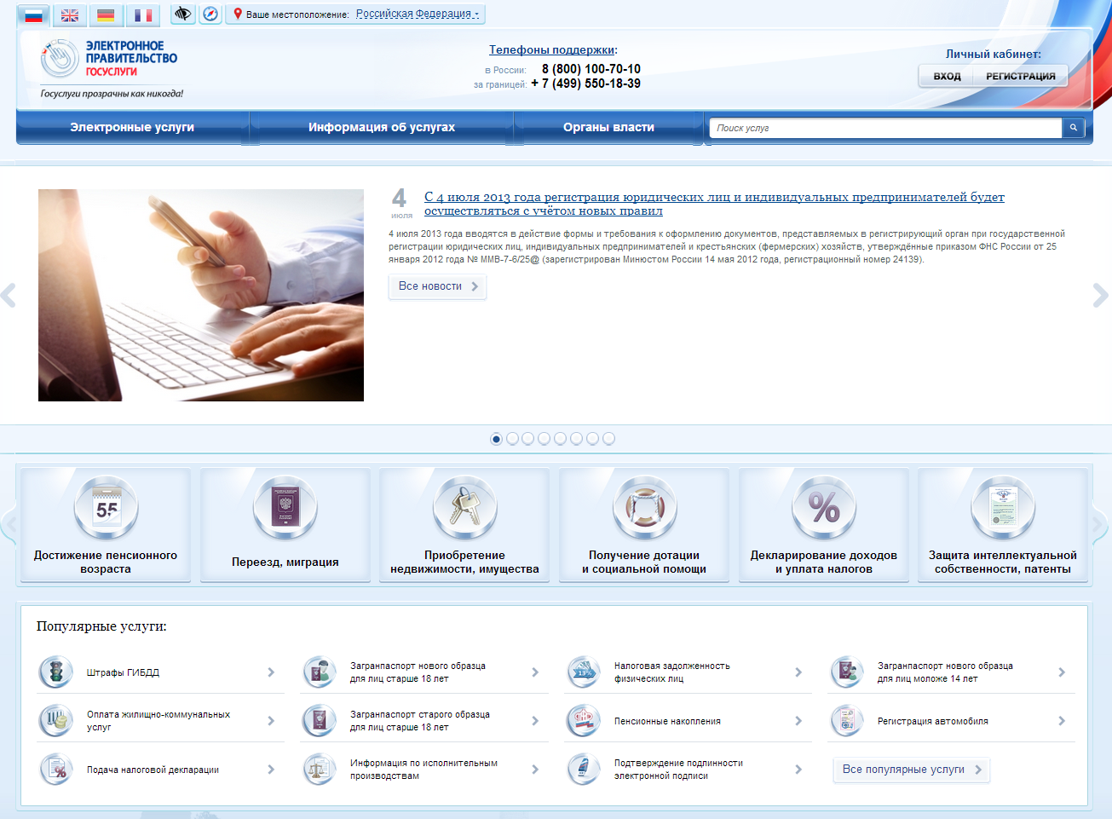
Единый портал государственных услуг РФ (ЕПГУ) www.gosuslugi.ru

Slide 5




















Перечень госуслуг в электронном виде,
доступных совершеннолетним гражданам РФ
на ЕПГУ
Получение паспорта
гражданина РФ
Выдача водительского
удостоверения
Регистрация предпринимательской деятельности
Получение загранпаспорта
Подача налоговой
декларации
Регистрация имущества
и сделок с ним
Регистрация по
месту жительства
Получение ИНН
Таможенное оформление
Информация о нумерации
оператора связи
Налоговая
задолженность
Информация ФССП
по задолженностям
Получение выписки
из архивов
Пенсионные
накопления
Информация по
социальным услугам
Штрафы ГИБДД
Регистрация
в системе ОМС
Электронный дневник
учащегося
Регистрация автомобиля
Заявление в ЗАГС
Зачисление ребенка в ДОУ
Информирование
о возможностях госуслуг

Slide 6

Порядок регистрации на ЕПГУ
Паспортные данные
(обязательно)
Страховое свидетельство обязательного пенсионного страхования
СНИЛС (обязательно)
Какая информация нам понадобится для регистрации?
E-mail или
№ мобильного телефона
(обязательно)

Slide 7
Пошаговый алгоритм регистрации на ЕПГУ
Шаг 1: Запускаем браузер
Шаг 2: В адресной строке браузера набираем
адрес портала:
госуслуги.ру или http://www.gosuslugi.ru
Шаг 3: На главной странице портала в правом верхнем углу нажимаем кнопку
«ЗАРЕГИСТРИРОВАТЬСЯ»

Slide 8
Пошаговый алгоритм регистрации на ЕПГУ
Шаг 4: Заполняем форму регистрации:
Фамилия , Имя (как указано в паспорте),
№ мобильного телефона или адрес электронной почты
Шаг 5: Нажимаем кнопку «Зарегистрироваться»
На № мобильного телефона или на адрес электронной почты придет «Код», введите комбинацию из цифр. Затем нажимаем кнопку «Продолжить»

Slide 9
Пошаговый алгоритм регистрации на ЕПГУ
Шаг 6: Заполняем поле «Пароль», «Подтверждение пароля». Пароль не менее 8 символов, из букв и цифр разного регистра. Пароль ЗАПИСАТЬ!!!
Нажимаем кнопку «Готово»
После уведомления об успешном завершении регистрации, система перенаправит Вас на форму заполнения личных данных

Slide 10
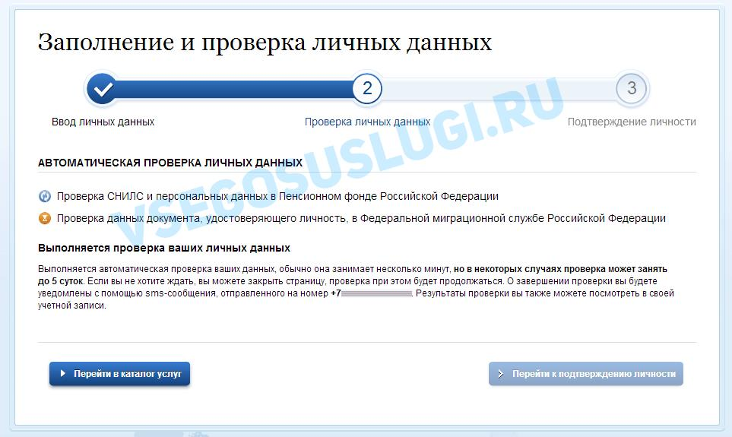
Пошаговый алгоритм регистрации на ЕПГУ
Шаг 7: Вводим паспортные данные и номер СНИЛС.
После заполнения формы – личные данные отправляются на автоматическую проверку в Пенсионный фонд РФ и ФМС.

Slide 11
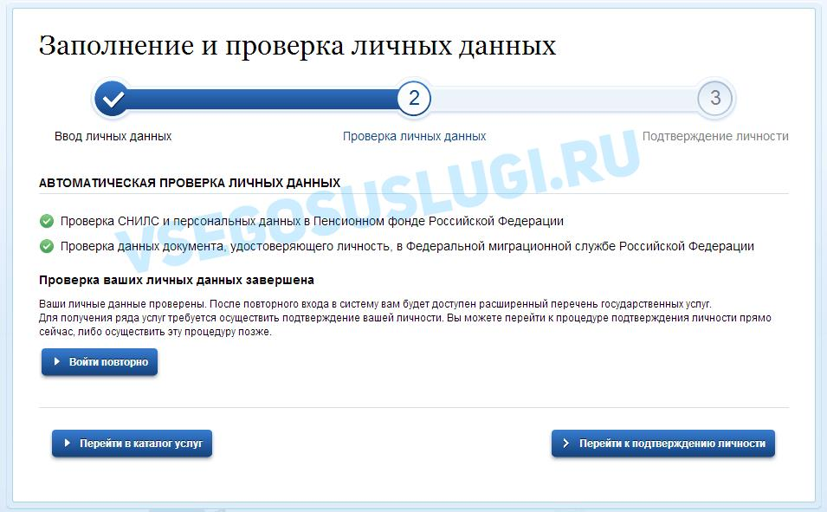
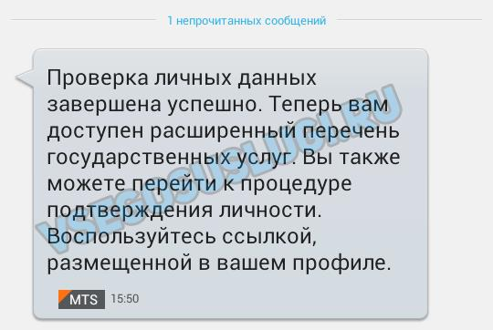
Пошаговый алгоритм регистрации на ЕПГУ
С результатом данной проверки Вы сможете ознакомиться через несколько минут. В особых случаях проверка может занять довольно много времени, но случается такое редко. После того как данная процедура успешно завершиться, на Ваш мобильный телефон или адрес электронной почты будет выслано уведомление с результатом проверки, а также соответствующее состояние отобразиться на сайте.

Slide 12


Пошаговый алгоритм регистрации на ЕПГУ
Шаг 8: Для того, чтобы полноценно пользоваться государственными услугами через интернет, Вам необходимо иметь подтвержденную учетную запись. Эта процедура предусматривает ввод на сайте Вашего персонального кода подтверждения, полученного лично одним из доступных способов.
ДА
НЕТ
Шаг 9: Лично в центре обслуживания
(предъявив паспорт)
Шаг 9: Заказным письмом почтой России
Нажимаем кнопку «Найти центр обслуживания»
с. Каргасок, ул. Пушкина, д. 31, кабинет № 29

Slide 13
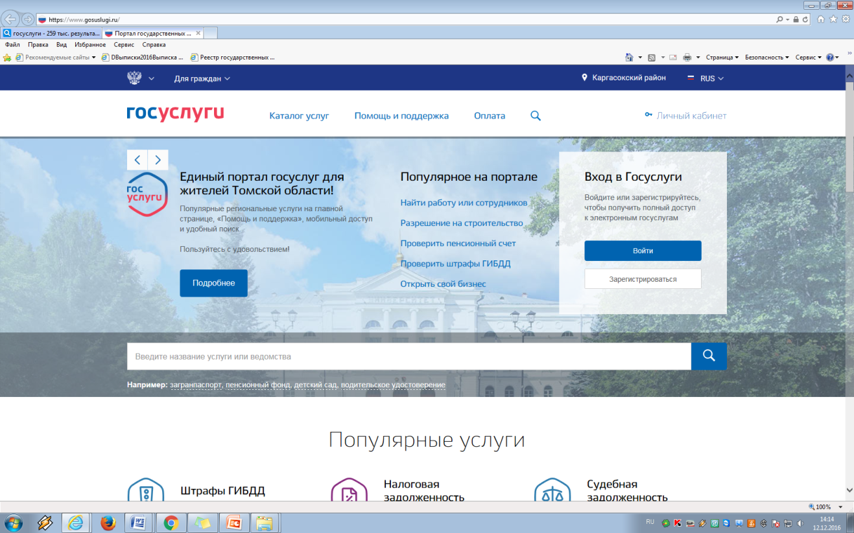
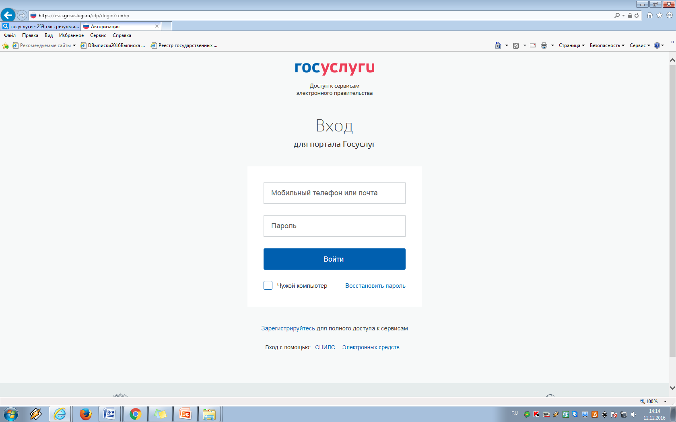

Вход гражданина на ЕПГУ через личный кабинет
После успешной активации Вашей учетной записи Вы можете осуществить вход на ЕПГУ через личный кабинет.

Slide 14

Для получения дополнительной информации о сведениях, представленных на Едином портале, круглосуточно работают телефоны поддержки:
(в России: 8 (800) 100-70-10,
за границей: + 7 (499) 550-18-39).
Если у Вас возникли трудности по регистрации на Госуслугах, можно обратиться в ЦОД(ы) размещенные по адресам:
- с. Каргасок, пер. Комсомольский, 2, Межпоселенческая центральная районная библиотека;
- с. Новоюгино, ул. Центральная, д. 74, Новоюгинская сельская библиотека;
- с. Новый Васюган, ул. Геологическая, д. 7, Нововасюганская сельская библиотека;
- с. Средний Васюган, ул. Гагарина, д. 6, Средневасюганская сельская библиотека;
- с. Вертикос, ул. Школьная, д. 1, Вертикосская сельская библиотека.
СПАСИБО ЗА ВНИМАНИЕ!

